Slide 1
Docker를 이용한 배포
mrt2020@daum.net
황동하

Slide 2
도커를 이용한 배포
설치
윈도, 우분투에 따라서 운영체제 선택
도커 설치
컨테이너만들기
작업폴더에 dockerFile만들기(소스에포함)
컨테이너이미지만들기 (docker build –t lstm .)
업로드
본인계정을 이용 dockrt push 사용
배포 lstm20241004 컨테이너 다운받기
배포 하기 위해서는 build 명령으로 lstm20241004를 만드는 과정이 필요함(도커 문서를 참고해서 만드세요)
개발환경 구축등은 배포Guide2024_10_04.pptx 참조

Slide 3
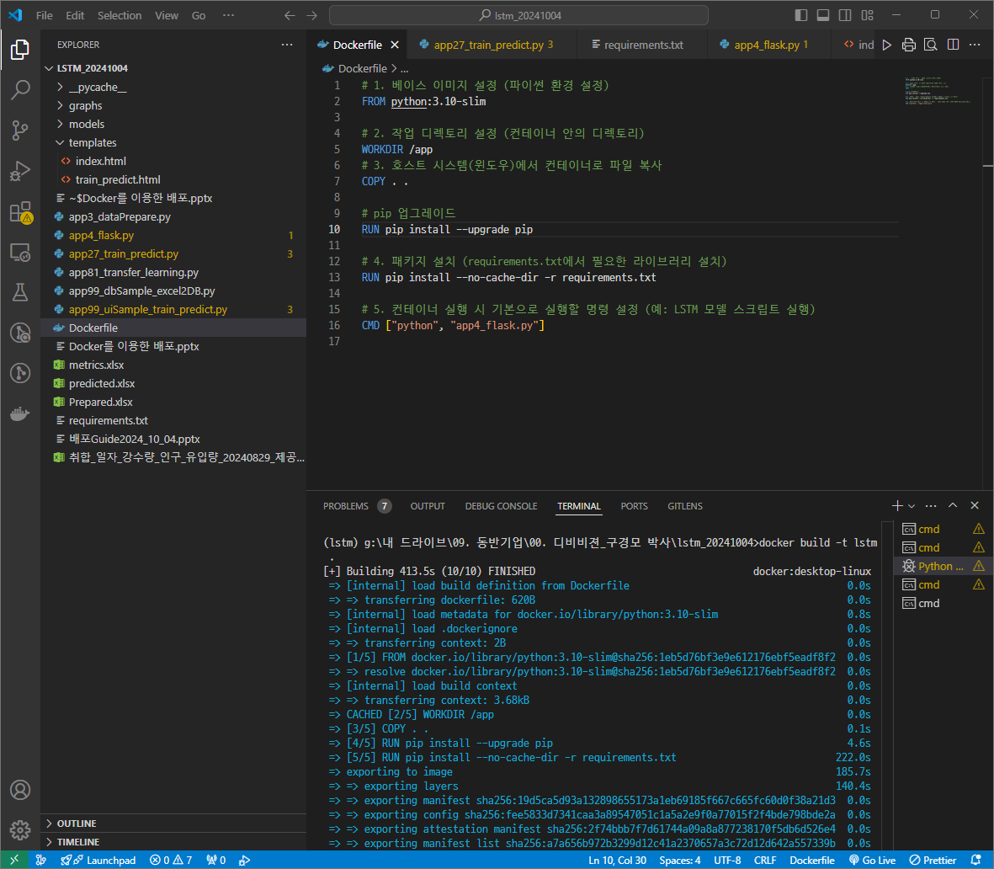
도커 이미지 만들기

Slide 4
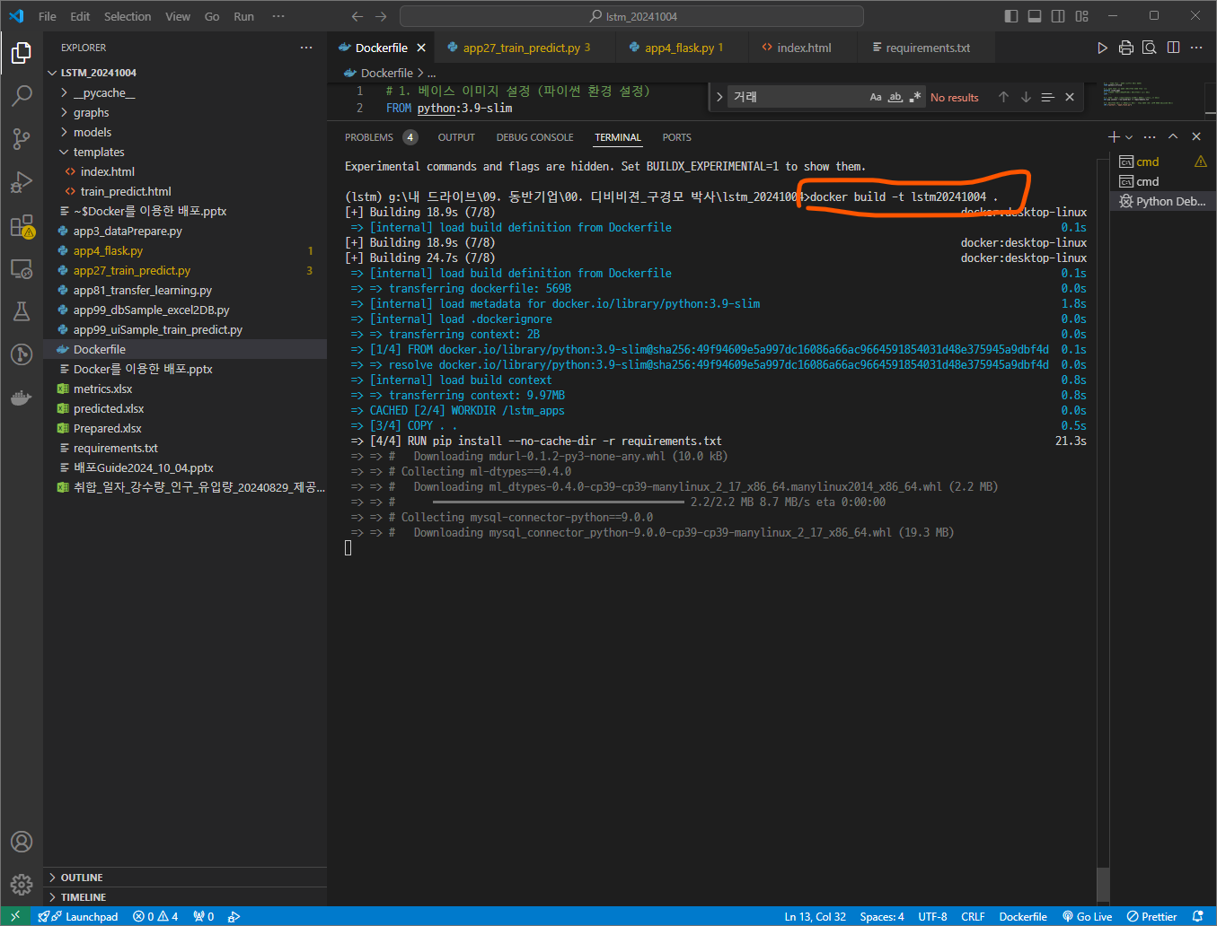

Slide 5
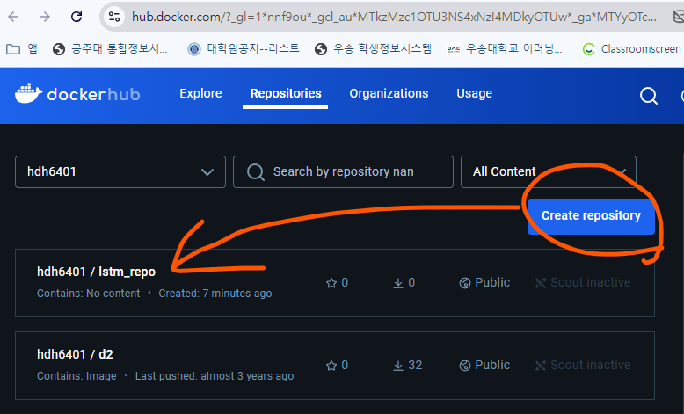
도커허브에서 repo 만들기

Slide 6
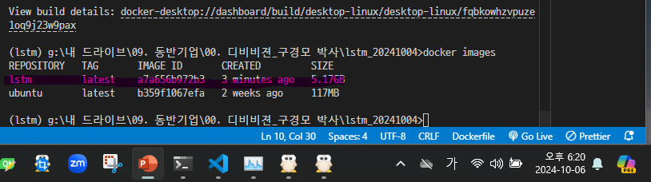
완료 후 CLI에서 도커 이미지 확인

Slide 7
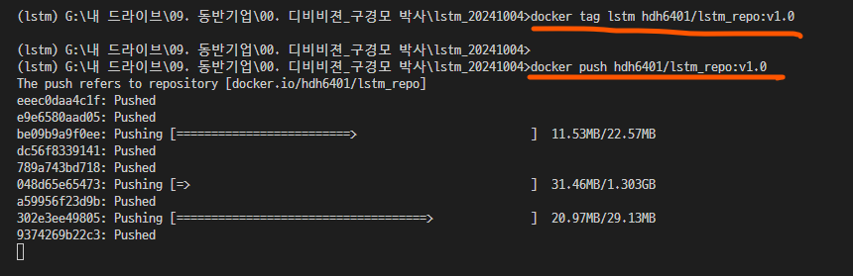
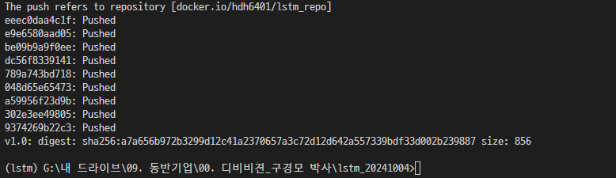
도커 태그 설정과 push

Slide 8
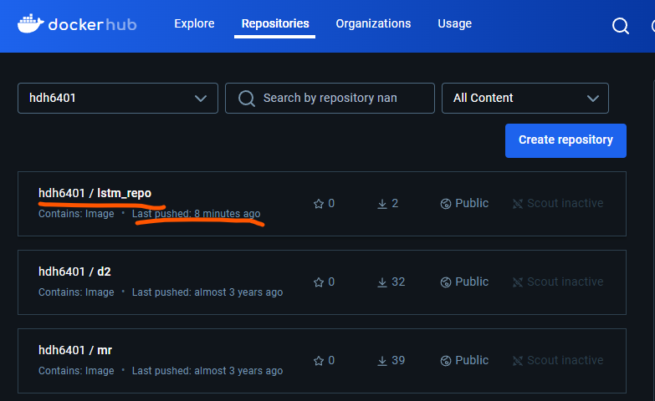
확인

Slide 9
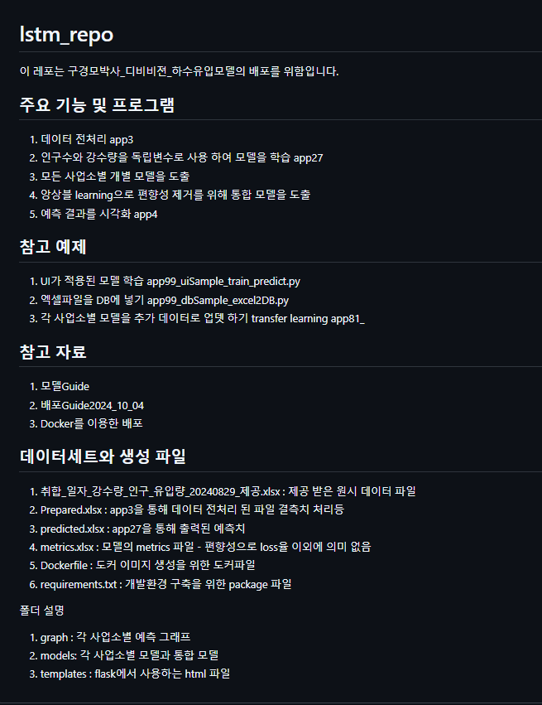
최근에는 docker보다 github을 선호합니다.
https://github.com/Emmett6401/lstm_repo/tree/main

